Slide 1

2
2
2
مراجعة
الدرس 4
الدرس 3
الدرس 2
الدرس 1

Slide 2






أيقونات توجيهية
توجيهات الأستاذ
تعيين تلميذ للإجابة
الإسناد في الممارسة الموجهة
عرض فيديو
المرور إلى الشريحة الموالية بعد انتهاء الفيديو
عمل ثنائي

Slide 3

(ة)خاص بالأستاذ
برمجة الأسبوع الثاني
الدرس 2
الدرس 1
جدول الضرب للعدد 5
جدول الضرب للعدد 4
الدرس 4
الدرس 2
الدرس 1
الدرس 1
اَلْأَعْدادُ مِنْ 0 إِلى 100 (مُراجَعَةُ الْمُسْتَلْزَماتِ)
فصل الملايين: قراءة وكتابة
جدولا الضرب للعددين 1 و 10
حل المسائل (البحث عن الجزء والكل)
مراجعة
مراجعة وتثبيت دروس الأسبوع

Slide 4
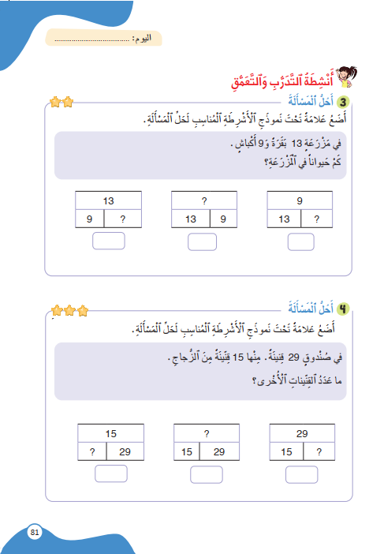
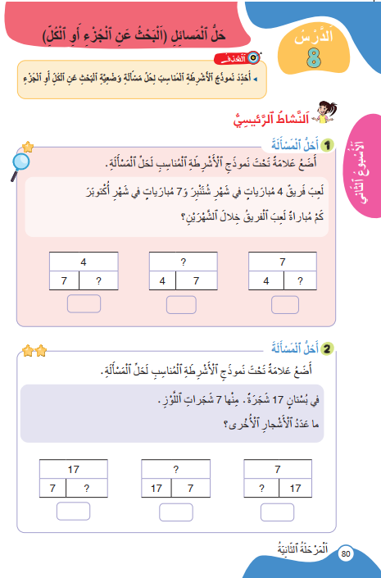
درس اليوم
(ة)خاص بالأستاذ
حل المسائل (البحث عن الجزء والكل)

Slide 5

(ة)خاص بالأستاذ
مراحل الدرس
افتتاح الدرس
1
نمذجة
2
ممارسة موجهة
3
ممارسة مستقلة
4
اختتام الدرس
5

Slide 6
(ة)خاص بالأستاذ
عند نهاية الدرس
على الأقل 80% من المتعلمين سيكونون قادرين على:
تحديد نموذج الأشرطة المناسب لحل مسألة وضعية البحث عن الكل أو الجزء.

Slide 7

(ة)خاص بالأستاذ
افتتاح الدرس
1
تصحيح الواجب المنزلي
الحساب الذهني
أنشطة تمهيدية
1

Slide 8



مرحباً، سنتابع درسا جديدا مع مجد وندى.

Slide 9
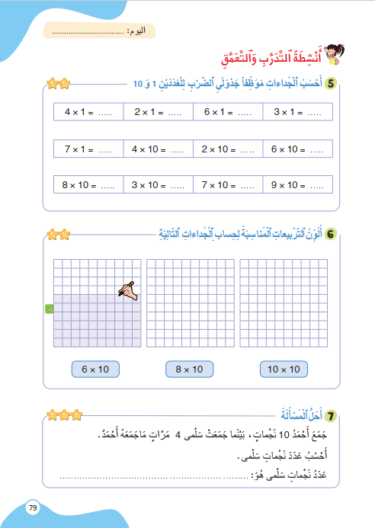
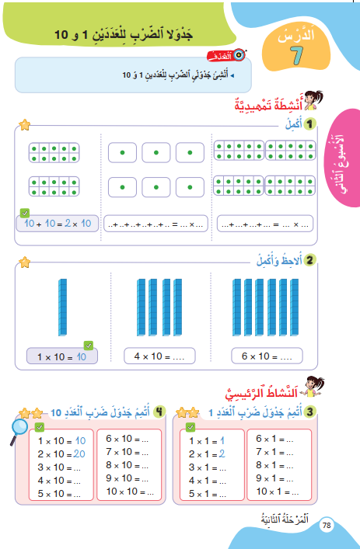
خذوا الكراسة ص 79 ، سنصحح تمارين الواجب المنزلي.
0

Slide 10

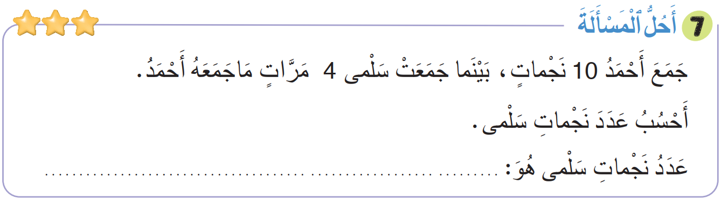
1
صححوا التمرين رقم 7. لديكم دقيقة
4 x 10 = 40

Slide 11
(ة)خاص بالأستاذ
افتتاح الدرس
1
تصحيح الواجب المنزلي
الحساب الذهني
أنشطة تمهيدية

Slide 12
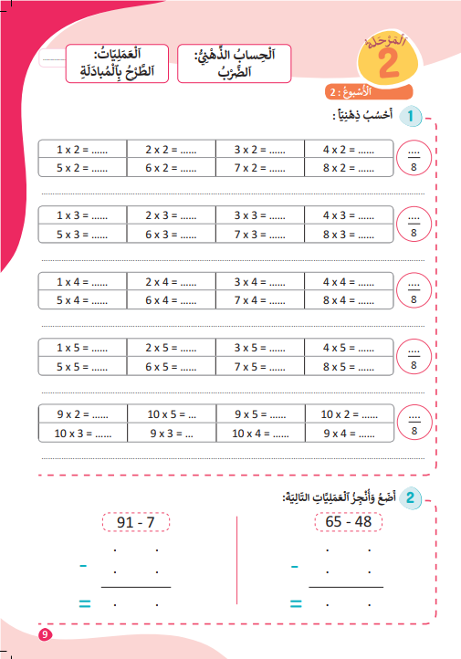
خذوا كراسات الحساب الذهني الصفحة9

Slide 13
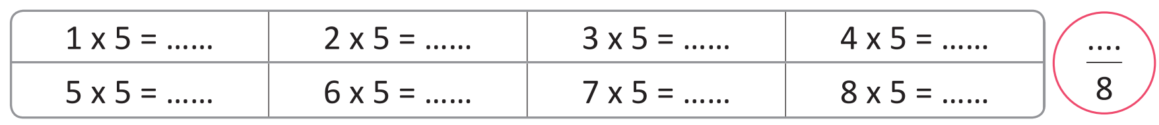

لديكم دقيقة واحدة لإنجاز هذه العمليات.

Slide 14
صححوا واكتبوا عدد الإجابات الصحيحة. لديكم دقيقة واحدة
1
5
10
15
20
25
30
35
40

Slide 15
(ة)خاص بالأستاذ
افتتاح الدرس
1
تصحيح الواجب المنزلي
الحساب الذهني
أنشطة تمهيدية

Slide 16
انتبهوا، سأقرأ المسألة ويقرأها بعدي تلميذان منكم.
في مَوْقِفِ السَّيَاراتِ 28 سيّارَةً. غادَرَتْ مِنْها 16 سَيّارَةً.
كَمْ سَيّارَةً بَقِيَتْ في الْمَوْقِفِ؟

Slide 17
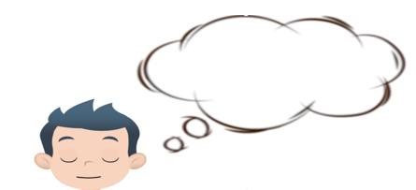
أغمضوا أعينكم وتخيلوا المسألة.
في مَوْقِفِ السَّيَاراتِ 28 سيّارَةً. غادَرَتْ مِنْها 16 سَيّارَةً.
كَمْ سَيّارَةً بَقِيَتْ في الْمَوْقِفِ؟

Slide 18

من يقوم إلى السبورة ويذكرنا بما يمثله كل شريط في نموذج الأشرطة؟
في مَوْقِفِ السَّيَاراتِ 28 سيّارَةً. غادَرَتْ مِنْها 16 سَيّارَةً.
كَمْ سَيّارَةً بَقِيَتْ في الْمَوْقِفِ؟
…….
.......
.......

Slide 19

خذوا الألواح.

Slide 20
مثلوا معطيات المسألة في نموذج الأشرطة.
في مَوْقِفِ السَّيَاراتِ 28 سيّارَةً. غادَرَتْ مِنْها 16 سَيّارَةً.
كَمْ سَيّارَةً بَقِيَتْ في الْمَوْقِفِ؟
…….
اَلْكُلُّ
.......
.......
اَلْجُزْءُ
اَلْجُزْءُ

Slide 21
ارفعوا الألواح.

Slide 22
صححوا. من يشرح لنا كيف توصل إلى الجواب؟
في مَوْقِفِ السَّيَاراتِ 28 سيّارَةً. غادَرَتْ مِنْها 16 سَيّارَةً.
كَمْ سَيّارَةً بَقِيَتْ في الْمَوْقِفِ؟
28
اَلْكُلُّ
16
?
اَلْجُزْءُ
اَلْجُزْءُ

Slide 23
(ة)خاص بالأستاذ
نمذجة
2
تحديد نموذج الأشرطة المناسب لحل مسألة وضعية البحث عن الكل أو الجزء.

Slide 24


الآن سنتعلم كيف نحدد نموذج الأشرطة المناسب لحل مسألة.

Slide 25
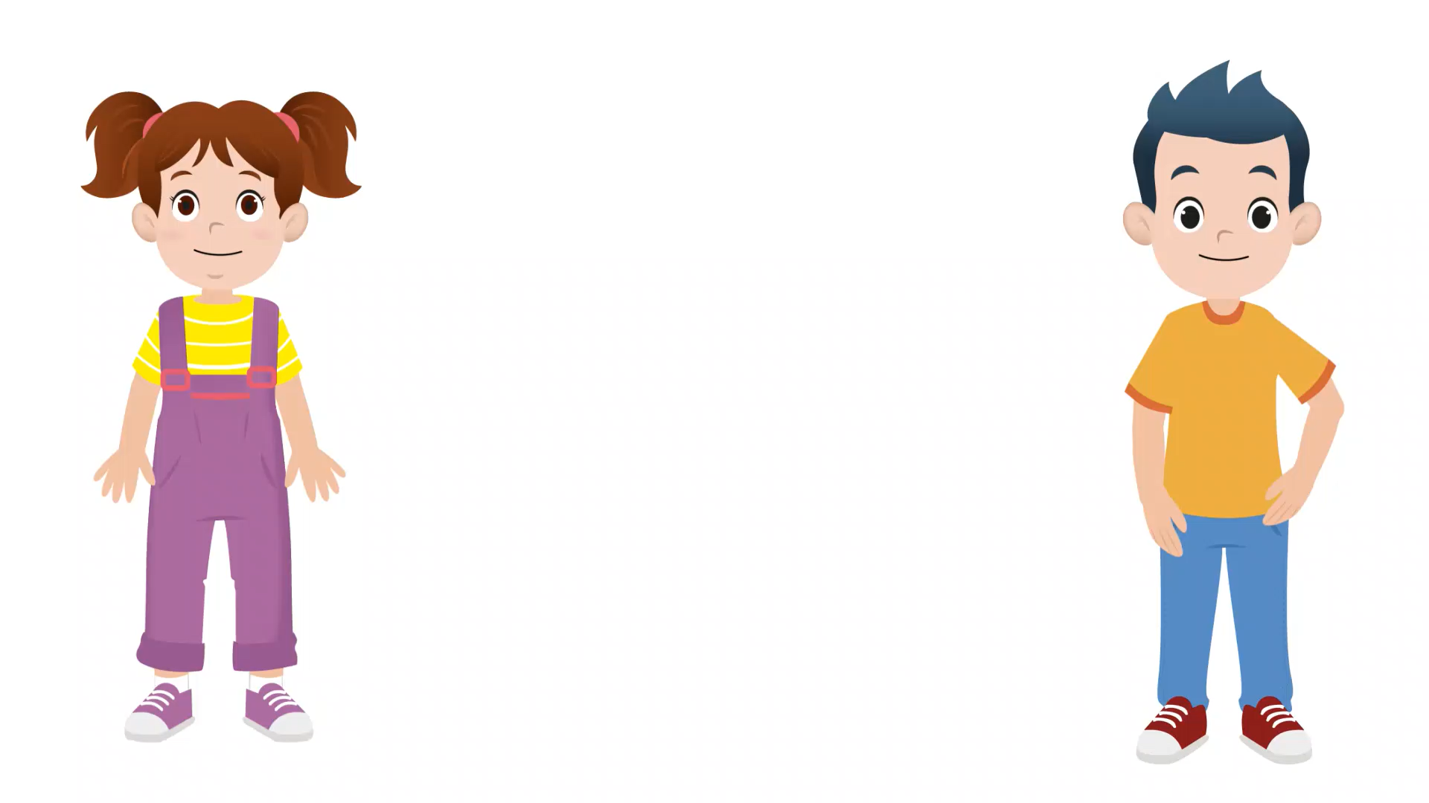
انتبهوا جيدا لشريط درس اليوم

Slide 26
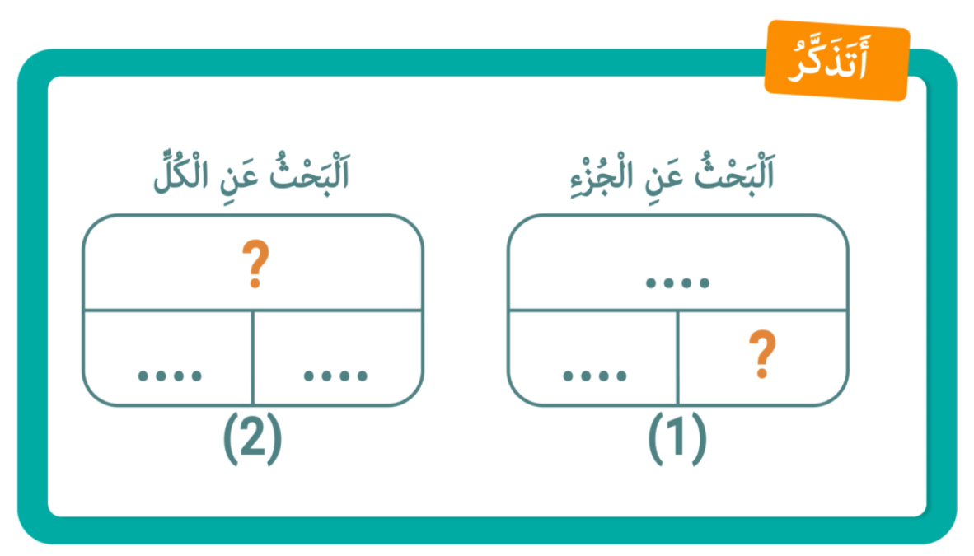
من يذكرنا بما تعلمناه مع مجد وندى؛

Slide 27
(ة)خاص بالأستاذ
ممارسة موجهة
3
3
3
النشاط 1
النشاط 2
النشاط 3

Slide 28
خذوا ألواحكم. سنحدد نموذج الأشرطة المناسب لحل المسألة.

Slide 29
انتبهوا ، سننجز النشاط خُطْوَةً خطوة.
في عُلْبَةِ دَواءٍ 20 قُرْصاً. تَناوَلَ مِنْها الْمَريضُ 6 أَقْراصٍ. كَمْ عَدَدُ الْأَقْراصِ الْمُتَبَقِّيَةِ في الْعُلْبَةِ؟

Slide 30


ماذا نفعل في الخطوة الأولى؟
أُحَدِّدُ نَموذَجَ الْأَشْرِطَةِ
3
أَفْهَمُ الْمَسْأَلَةَ وَأُحَدّدُ ما أَبْحَثُ عَنْهُ
2
أَقْرَأُ الْمَسْأَلَةَ
1
في عُلْبَةِ دَواءٍ 20 قُرْصاً. تَناوَلَ مِنْها الْمَريضُ 6 أَقْراصٍ. كَمْ عَدَدُ الْأَقْراصِ الْمُتَبَقِّيَةِ في الْعُلْبَةِ؟

Slide 31
انتبهوا، سأقرأ المسألة بتأن، وسيقرأها بعدي اثنان منكم.
انتبهوا، سأقرأ المسألة بتأن، وسيقرأها بعدي اثنان منكم.
أُحَدِّدُ نَموذَجَ الْأَشْرِطَةِ
3
أَفْهَمُ الْمَسْأَلَةَ وَأُحَدّدُ ما أَبْحَثُ عَنْهُ
2
أَقْرَأُ الْمَسْأَلَةَ
1
في عُلْبَةِ دَواءٍ 20 قُرْصاً. تَناوَلَ مِنْها الْمَريضُ 6 أَقْراصٍ. كَمْ عَدَدُ الْأَقْراصِ الْمُتَبَقِّيَةِ في الْعُلْبَةِ؟

Slide 32
ماذا نفعل في الخطوة الثانية؟
أُحَدِّدُ نَموذَجَ الْأَشْرِطَةِ
3
أَفْهَمُ الْمَسْأَلَةَ وَأُحَدّدُ ما أَبْحَثُ عَنْهُ
2
أَقْرَأُ الْمَسْأَلَةَ
1
في عُلْبَةِ دَواءٍ 20 قُرْصاً. تَناوَلَ مِنْها الْمَريضُ 6 أَقْراصٍ. كَمْ عَدَدُ الْأَقْراصِ الْمُتَبَقِّيَةِ في الْعُلْبَةِ؟

Slide 33
أكملوا العبارة بكتابة "جزءا" أو "كلّ".
20 قرصا يمثل ماذا من الأقراص؟
أُحَدِّدُ نَموذَجَ الْأَشْرِطَةِ
3
أَفْهَمُ الْمَسْأَلَةَ وَأُحَدّدُ ما أَبْحَثُ عَنْهُ
2
أَقْرَأُ الْمَسْأَلَةَ
1
في عُلْبَةِ دَواءٍ 20 قُرْصاً. تَناوَلَ مِنْها الْمَريضُ 6 أَقْراصٍ. كَمْ عَدَدُ الْأَقْراصِ الْمُتَبَقِّيَةِ في الْعُلْبَةِ؟
20 قُرْصاً يُمَثِّلُ ............. الْأَقْراصِ.

Slide 34
ارفعوا الألواح.

Slide 35
صححوا. من يشرح لنا كيف توصل إلى الجواب؟
أُحَدِّدُ نَموذَجَ الْأَشْرِطَةِ
3
أَفْهَمُ الْمَسْأَلَةَ وَأُحَدّدُ ما أَبْحَثُ عَنْهُ
2
أَقْرَأُ الْمَسْأَلَةَ
1
في عُلْبَةِ دَواءٍ 20 قُرْصاً. تَناوَلَ مِنْها الْمَريضُ 6 أَقْراصٍ. كَمْ عَدَدُ الْأَقْراصِ الْمُتَبَقِّيَةِ في الْعُلْبَةِ؟
20 قُرْصاً يُمَثِّلُ كُلَّ الْأَقْراصِ.

Slide 36
أكملوا العبارة بكتابة "جزءا" أو "كلّ".
6 أقراص تمثل ماذا من الأقراص؟
أُحَدِّدُ نَموذَجَ الْأَشْرِطَةِ
3
أَفْهَمُ الْمَسْأَلَةَ وَأُحَدّدُ ما أَبْحَثُ عَنْهُ
2
أَقْرَأُ الْمَسْأَلَةَ
1
في عُلْبَةِ دَواءٍ 20 قُرْصاً. تَناوَلَ مِنْها الْمَريضُ 6 أَقْراصٍ. كَمْ عَدَدُ الْأَقْراصِ الْمُتَبَقِّيَةِ في الْعُلْبَةِ؟
6 أَقْراصٍ تُمَثِّلُ ............. مِنَ الْأَقْراصِ.

Slide 37
ارفعوا الألواح.

Slide 38
صححوا . من يشرح لنا كيف توصل إلى الجواب؟
أُحَدِّدُ نَموذَجَ الْأَشْرِطَةِ
3
أَفْهَمُ الْمَسْأَلَةَ وَأُحَدّدُ ما أَبْحَثُ عَنْهُ
2
أَقْرَأُ الْمَسْأَلَةَ
1
في عُلْبَةِ دَواءٍ 20 قُرْصاً. تَناوَلَ مِنْها الْمَريضُ 6 أَقْراصٍ. كَمْ عَدَدُ الْأَقْراصِ الْمُتَبَقِّيَةِ في الْعُلْبَةِ؟
6 أَقْراصٍ تُمَثِّلُ جُزْءاً مِنَ الْأَقْراصِ.

Slide 39
اكتبوا على الالواح، عماذا نبحث؟ هل عن الجزء أم الكل؟
أُحَدِّدُ نَموذَجَ الْأَشْرِطَةِ
3
أَفْهَمُ الْمَسْأَلَةَ وَأُحَدّدُ ما أَبْحَثُ عَنْهُ
2
أَقْرَأُ الْمَسْأَلَةَ
1
في عُلْبَةِ دَواءٍ 20 قُرْصاً. تَناوَلَ مِنْها الْمَريضُ 6 أَقْراصٍ. كَمْ عَدَدُ الْأَقْراصِ الْمُتَبَقِّيَةِ في الْعُلْبَةِ؟
اَلْكُلُّ
اَلْجُزْءُ

Slide 40
صححوا . من يشرح لنا كيف توصل إلى الجواب؟
أُحَدِّدُ نَموذَجَ الْأَشْرِطَةِ
3
أَفْهَمُ الْمَسْأَلَةَ وَأُحَدّدُ ما أَبْحَثُ عَنْهُ
2
أَقْرَأُ الْمَسْأَلَةَ
1
في عُلْبَةِ دَواءٍ 20 قُرْصاً. تَناوَلَ مِنْها الْمَريضُ 6 أَقْراصٍ. كَمْ عَدَدُ الْأَقْراصِ الْمُتَبَقِّيَةِ في الْعُلْبَةِ؟
اَلْجُزْءُ

Slide 41
ماذا نفعل في الخطوة الثالثة؟
أُحَدِّدُ نَموذَجَ الْأَشْرِطَةِ
3
أَفْهَمُ الْمَسْأَلَةَ وَأُحَدّدُ ما أَبْحَثُ عَنْهُ
2
أَقْرَأُ الْمَسْأَلَةَ
1
في عُلْبَةِ دَواءٍ 20 قُرْصاً. تَناوَلَ مِنْها الْمَريضُ 6 أَقْراصٍ. كَمْ عَدَدُ الْأَقْراصِ الْمُتَبَقِّيَةِ في الْعُلْبَةِ؟

Slide 42
اكتبوا على الألواح رقم نموذج الأشرطة المناسب لتمثيل المسألة.
أُحَدِّدُ نَموذَجَ الْأَشْرِطَةِ
3
أَفْهَمُ الْمَسْأَلَةَ وَأُحَدّدُ ما أَبْحَثُ عَنْهُ
2
أَقْرَأُ الْمَسْأَلَةَ
1
في عُلْبَةِ دَواءٍ 20 قُرْصاً. تَناوَلَ مِنْها الْمَريضُ 6 أَقْراصٍ. كَمْ عَدَدُ الْأَقْراصِ الْمُتَبَقِّيَةِ في الْعُلْبَةِ؟
6
?
20
20
?
20
6
6
?
1
2
3

Slide 43
ارفعوا الألواح.

Slide 44
صححوا . من يشرح لنا كيف توصل إلى الجواب؟
أُحَدِّدُ نَموذَجَ الْأَشْرِطَةِ
3
أَفْهَمُ الْمَسْأَلَةَ وَأُحَدّدُ ما أَبْحَثُ عَنْهُ
2
أَقْرَأُ الْمَسْأَلَةَ
1
في عُلْبَةِ دَواءٍ 20 قُرْصاً. تَناوَلَ مِنْها الْمَريضُ 6 أَقْراصٍ. كَمْ عَدَدُ الْأَقْراصِ الْمُتَبَقِّيَةِ في الْعُلْبَةِ؟
6
?
20
20
?
20
6
6
?
1
2
3

Slide 45
(ة)خاص بالأستاذ
ممارسة موجهة
3
3
3
النشاط 1
النشاط 2
النشاط 3

Slide 46
انتبهوا، سأقرأ المسألة ويقرأها بعدي تلميذان منكم.
حَصَلَ إيّادٌ عَلى 15 نَجْمَةً في الدَّوْرَةِ الْأولى وَعلى 22 نَجْمَةً في الدَّوْرَةِ الثّانِيَةِ.
كَمْ نَجْمَةً حَصَلَ عَلَيْها إِيّادٌ في الدَّوْرَتَيْنِ؟

Slide 47
من يقوم إلى السبورة ويذكرنا باسم كل شريط في نموذج الأشرطة؟
حَصَلَ إيّادٌ عَلى 15 نَجْمَةً في الدَّوْرَةِ الْأولى وَعلى 22 نَجْمَةً في الدَّوْرَةِ الثّانِيَةِ.
كَمْ نَجْمَةً حَصَلَ عَلَيْها إِيّادٌ في الدَّوْرَتَيْنِ؟
…….
.......
.......

Slide 48
خذوا الألواح.

Slide 49
اكتبوا رقم نموذج الأشرطة المناسب لتمثيل وحل المسألة.
حَصَلَ إيّادٌ عَلى 15 نَجْمَةً في الدَّوْرَةِ الْأولى وَعلى 22 نَجْمَةً في الدَّوْرَةِ الثّانِيَةِ.
كَمْ نَجْمَةً حَصَلَ عَلَيْها إِيّادٌ في الدَّوْرَتَيْنِ؟
22
?
15
15
?
15
22
22
?
1
2
3

Slide 50
ارفعوا الألواح.

Slide 51
صححوا. من يشرح لنا كيف توصل إلى الجواب؟
حَصَلَ إيّادٌ عَلى 15 نَجْمَةً في الدَّوْرَةِ الْأولى وَعلى 22 نَجْمَةً في الدَّوْرَةِ الثّانِيَةِ.
كَمْ نَجْمَةً حَصَلَ عَلَيْها إِيّادٌ في الدَّوْرَتَيْنِ؟
22
?
15
15
?
15
22
22
?
1
2
3

Slide 52
(ة)خاص بالأستاذ
ممارسة موجهة
3
3
3
النشاط 1
النشاط 2
النشاط 3

Slide 53
الآن خذوا كراساتكم الصفحة 80

Slide 54

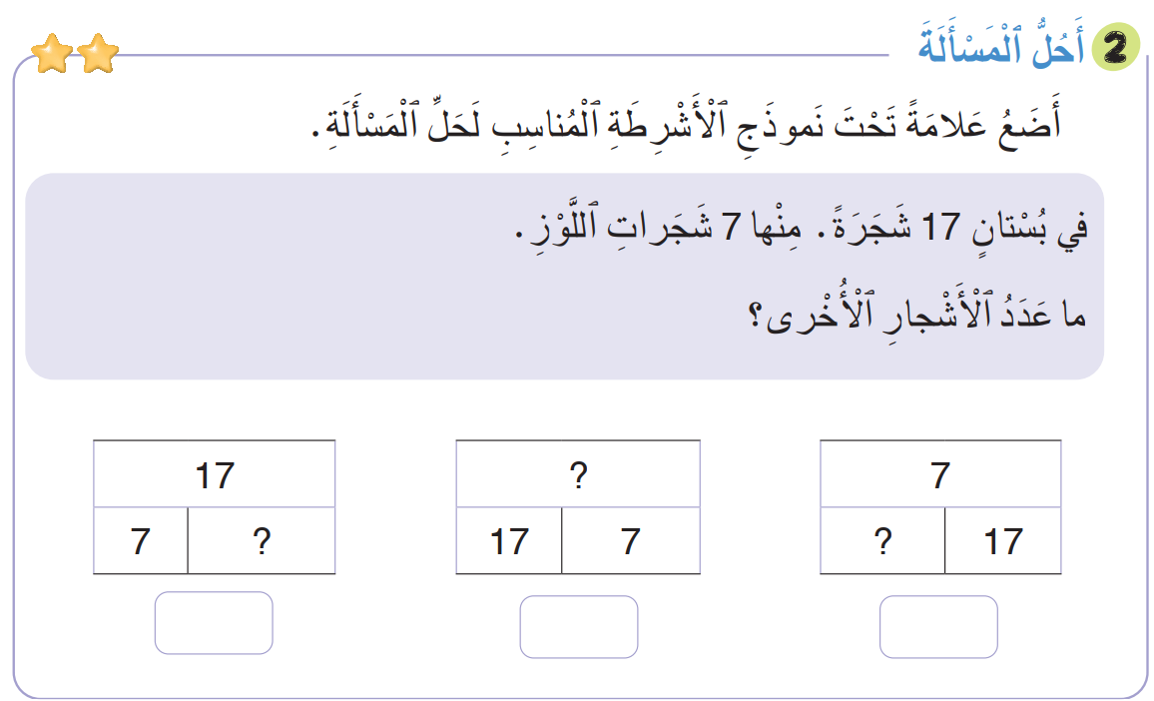
لديكم 6 دقائق لإنجاز هذا النشاط، سأمر بين الصفوف لمساعدتكم.
6

Slide 55
الآن؛ ستشتغلون في ثنائيات
كل واحد يقارن إنجازه مع زميله. تأكدوا أنكم اتبعتم الخطوات بشكل سليم.
لِنَتَذَكَّرْ

Slide 56

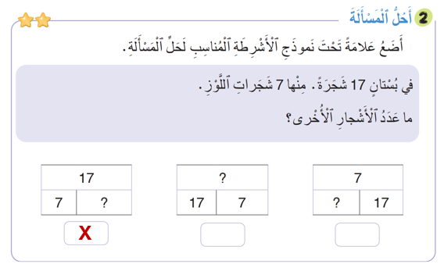
صححوا. لديكم دقيقة
1

Slide 57

(ة)خاص بالأستاذ
ممارسة مستقلة
4
أنجز بمفردي
15

Slide 58
على الصفحة 81 أنجزوا النشاط رقم 3 لديكم 6 دقائق.
سأمر بين الصفوف لأقدم المساعدة إليكم وأدون ملاحظاتي في كراساتكم.
6

Slide 59
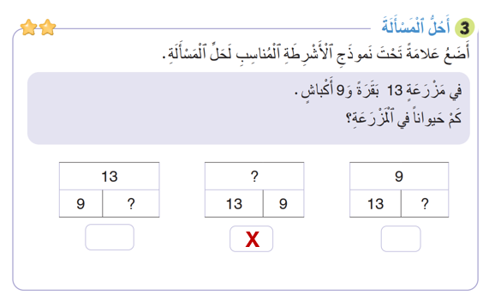
صححوا. لديكم دقيقة
1

Slide 60
(ة)خاص بالأستاذ
اختتام الدرس
5

Slide 61
انتبهوا جيدا! أكملوا في المنزل الأنشطة التي لم نقم بإنجازها في الصفحتين 80 و 81

Slide 62
إلى اللقاء. في الحصة القادمة، سنقوم بتصحيح الأنشطة المنجزة في المنزل.

Slide 63

(ة)خاص بالأستاذ
بناء على إنجازات المتعلمين خلال الممارسة المستقلة
ما تقديرك لنسبة التحكم في هدف الدرس؟
تسجل النسبة على صفحة اليوم من مذكرة الأستاذ.

